Slide 1
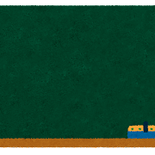
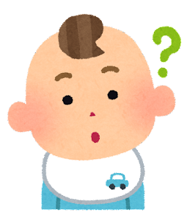



租税教室
テーマ
税金をどうして集めるのでしょう
東京地方税理士会
Notes:
みなさん、こんにちは！
今日は、これからみんなの大事な時間を頂いて、税金のお話をしようと思います。よろしくおねがいします。
～自己紹介～
税理士という仕事の説明（必要あれば）
税金はどうして、集めるのでしょう？というお話をしていきますね

Slide 2
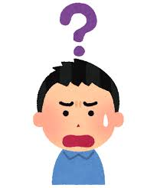
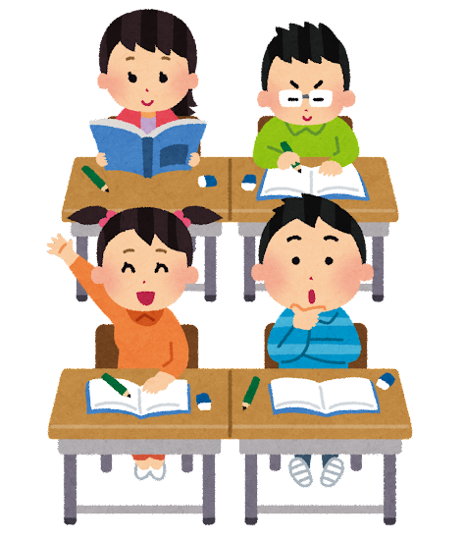
税金をどうして集めるのでしょう
みんな、どんな税金があるか知ってる？
何種類あるんだろう？
① 12種類 ⇒ グー
② 31種類 ⇒ チョキ
③ 50種類 ⇒ パー
Notes:
税金のお話だけど、みんな税金て、どんなものがあるか知ってる？
児童＞ 消費税・・所得税・・・
では、さっそくだけど、みんなにジャンケンでするクイズをします
税金はいったい何種類あるでしょう？
①12種類だと思う人はグー
②31種類だと思う人はチョキ
③50種類だと思う人はパー
をだしてね、
ジャンケンをして、私に勝った人が正解です
ではいくよ、最初はぐー、じゃんけんぽん！
正解はパーを出した人、つまり、税金は５０種類もあるということです。
税金て、たくさんあるでしょ
今日は、その何種類もある税金だけど、どうして、集めなくてはならないか、をお話します。
まず、

Slide 3
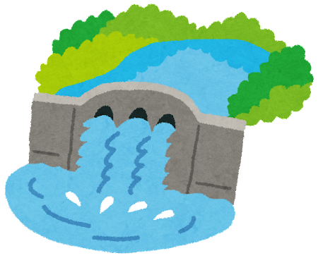


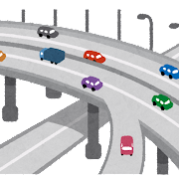
いっぱい種類があるけど
税金をどうして集めるのでしょう
みんなが使う物を用意したり 公共施設を作ったり
困っている人の役にたつような 社会福祉を行うには
たくさんのお金が必要だからだよ
公共施設にはどんなものがあるだろう？
Notes:
税金はみんなが使う物を用意したり、つくったりするために集めるんです。
例えば、道路とか、この学校（公立）もそうだよ、
税金を使って建てられているものを「公共施設」といいます。
ほかにはどんなものがあるかな、
（警察署、消防署、ダム、公園・・・）
あとは、みんなが使う物では、教科書があれば、出してみて
そのうらに 何か書いてあるけど、みてみて
こうして、みんなが使うものを、みんなから税金として集めて使っています。
ほかには、何か困っている人がいたら、その人の何か役にたつようなことに
対しても税金は使われています。

Slide 4
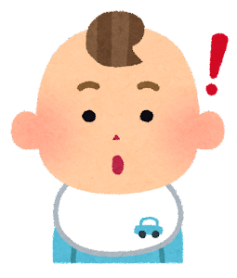
税金をどうして集めるのでしょう
たくさんのお金、みんなのために使っていくことだから
みんなでお金を出し合っていく必要があるんだ
じゃあ、税金は何種類もあるけど、
どうやって決めているの？
では、いまから、税金がどうやって決まっていくかを説明するね
Notes:
これらのことには、たくさんのお金が必要になってきます。
みんなのため、困っている人のために使っていくことだか、みんなでお金を出し合って
いく必要があるんです。
そのために色々な形で税金を集める必要があるので、５０種類もあるんです。
じゃあ、そのたくさんある税金って何種類もあるけど、どうやって決めているんでしょう
では、いまから、税金がどうやって決まっていくかを説明しますね

Slide 5
憲法の勉強をしてみよう！
日本国憲法での 国民の三大義務
〇 納税の義務
〇 □□の義務
〇 △△の義務
憲法30条
国民は、法律の定めるところにより、納税の義務を負ふ
Notes:
ここで、憲法のお話をします。
もう憲法って授業で習ったかな？
日本の国の憲法で国民の３大義務が のっています。
国民だから、小学生のみんなも入ってるんだよ
３つわかるかな？ （答えてもらう） 勤労の義務、 教育の義務、納税の義務
はい、憲法３０条で
「国民は、法律の定めるところにより、納税の義務を負ふ」とあります。

Slide 6
法律の勉強をしてみよう！
日本国憲法では 納税の義務
税を 納める
払うべきお金などを、相手に渡すって
いう意味があるんだよ
Notes:
ここで、「納税」って言葉が使われています。今日ひとつ憶えて欲しい言葉なんだけど、
よく使うことばでは、税金を払うとか、 テーマに書いてある、税金を集めるとか、聞いたり、使ったりする
言葉だよね？
この 税を納める で「納税」っていう言葉も、憶えておいてください、
納税って言葉はあまり聞いたことがないかもしれないけれど、
納税の 納 の字は、払うべきお金などを、相手に渡すっていう意味、使い方があるんです。
だから、税金をとられちゃう とかでなくて、払うべきお金を払う。
そして、さっきもいったけど、そうやって集めたお金が、みんな自身のために
色々なことで 使われているんだよ。

Slide 7
どうして、義務なのでしょうか？
みんなのため、困っている人のために集めて使うお金だから
みんなでお金を出し合っていく必要があるんだよ
だけど。。
税金を納税するのが一人ひとりの自由だと、
税金を納める人、税金を納めない人が出てきてしまうので
憲法で「義務」としています。
Notes:
でも、どうして、納税することが 「義務」になっているのかな。
税金は、みんなのため、困っている人のために集めて使うお金だから
みんなでお金を出し合っていく必要あるんだよ。
だけど、、
税金を納税するのが、一人ひとりの自由だと
税金を納める人もいたり、私は税金払いたくないから、いいやっていう
税金を納めない人が出てきてしまうので、「憲法」で 納税の義務がありますよって
しているんです。
ここで、今日のお話でとても大事なところですが
憲法で「義務」となっているから、税金を納税、払うっていうことでなく
みんなも含めた国民のために、役に立つものを作ったり、使ったり
困っている人がいたら、何か助けられるように お金を税金を納税して集めるんです。
そのために納税をちゃんと、みんなでしていきましょうねってことで、憲法で義務と
なっているんだよ。

Slide 8

日本国憲法では 納税の義務
〇 また、憲法をみてみましょう
憲法30条
国民は、法律の定めるところにより、
納税の義務を負ふ
Notes:
では、もう一度、憲法を見てみましょう
憲法の第30条です
ここに、 国民は、法律の定めるところにより、納税の義務を負う と書いてありまして、
納税は国民の義務 ですよと書いてあります。
納税の義務という言葉は、憶えてくれたと思うけど、
次に ここでみて欲しいのは「法律の定めるところにより というところです。

Slide 9
税金のルール
法律の定めるところにより、
納税の義務を負ふ
法律の定めるところって、、
どういう意味なの？
Notes:
この、法律の定めるところって どういう意味なんでしょう
納税の義務で国民は 払うべきお金を税金として 納税する必要が
あると言ったよね。
だけど、納税するにしても、その払うべき金額っていくらなのかが決まって
いないと、いくら払ってよいか分からないよね？
だから、法律を作って、つまり税金のルールだけど、
そのルールのなかで、その人が払うべき金額を決めているんだよ

Slide 10
法律の定めるところ・・
つまり・・・どんな税金を
だれが、どのくらい納税するのかは、
法律で決まっていないとダメなんだよ
じゃあ、法律は誰がきめているのかなぁ？
Notes:
例えば、消費税には 消費税法という法律があって、その中で、買い物したら１０％の消費税を
納めるとか、食べ物だったら８％にするとかが 決まっているんだよ。
じゃあ、そもそも、その法律って どうやって決めるんだろう、 誰がきめるんだろう？
勉強で習ったかな？
だれか分かるかな？（場所、誰が）
(児童にちょっと答えてもらって、次ページの正解へ～）

Slide 11
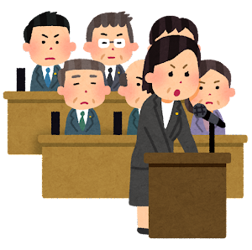
法律は誰が決めているんだろう
国の税金の法律は
「国会」で
「国会議員」が
決めています。
では、国会議員は
誰がきめているのかなぁ
Notes:
はい、国の税金の法律は 「国会」で「国会議員」が決めています。
では、その国会議員は誰が決めているのかな？
はい、分かる人？
（児童にちょっと答えてもらう）

Slide 12
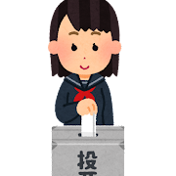
国会議員は誰がきめているんだろう
国会議員は
「国民」が
「選挙」で、
選んだ人です
18歳以上に選挙権
国民は納税の義務がありますが、
その税金を決める法律を作って
いるのは、
国民が選挙で選んだ、議員たちが、国会で決めています
Notes:
はい、国会議員は「国民」が 「選挙」で選んだ人です。
国民は納税の義務がありますが、 その税金を決める「法律」を作っているのは
「国民」が選挙で選んだ、議員たちが国会で決めています。
18歳以上に選挙権があるから、みんなも今は無いけど、６年後くらいには
選挙権があるんだよ
あと、山梨県（神奈川県）にも〇〇県の税金があります、
その税金を決めているのは
〇〇県議会議員で、その議員を誰にするかを決めているのは〇〇県に住んでいる人が
選挙でえらんだ人です。
あと、この〇〇市で集める税金もあります。
この〇〇市で集めた税金を何に使うかを決めているのは〇〇市議会議員
で、これは〇〇市に住んでいる人が誰にするかを選挙で選んでいるんだよ

Slide 13

集めた税金の使いみちはどうやって決めてるの？
みんなから集めた税金を、
何に使っていくか（予算）を
誰が、どこで 決めているんだろう？
Notes:
国の税金をいろいろ決めているのが、国民が選挙で選んだ国会議員と、お話しました。
では、そのみんなから集めた税金を 何に使っていくか
「予算」て言葉はもう習ったかな？
お金の使い途を決めるのが「予算」ていうんだけど、
それは、だれが、どこで、決めているのかな、分かる人？
そう、使い方を決めているのも国会で国会議員が決めているんだよ。

Slide 14
国民の権利
このように
国民が国のいろいろな事を決めていく権利があることを
国民主権といいます
主権は国民にある
1億2千万人の意見を全員にきいていくのは大変
だから、国民が選挙で代表者を選んで、
その代表者（議員）が、いろいろ決めていくんだよ
Notes:
つまり、国会議員が、色々な税金を作ったり
また、その集めた税金の使い道を決めているんだけど、
その国会議員は国民の選挙で選ばれて代表になった人たちだから、
つまり、国民が決めてるのと同じことなんだよ
このように、国民がいろいろな事を決めていく権利があることを
「国民主権」といいます、言い方かえると、「主権は国民にある」ともいいます。
主権という言葉、かんたんに言うと、 主っていう文字は、主人公だとか、おもにっていう意味がありますよね？
国民が国のいろいろなことを決めていく権利がある 主役だという意味です。
日本のいろいろなことを決めるのは誰だ？ といった時に、それを決めていくのは、みんなも含めた
国民が決めていくことになります
ただ、1億2千万人、日本にいる人の意見を全員に聞いていくのは大変だから
国民が選挙で代表者を選んで 「その代表者、議員」がいろいろ決めていくんだよ。
（ほかに、国のことを決める代表者であれば国会議員
都道府県にも税金があるけど、、〇〇県のことを決める代表者であれば、県議会議員、 市町村のことを決める代表者であれば
市町村 〇〇市、〇〇町議員を 選挙で選んで、 その代表者が、いろいろ決めていくんだよ）

Slide 15
国民主権
国民が国のいろいろな事を決めていく権利がある
税金を集めるのか集めないのか
集めた税金を 何に使うのか
国民が決めたことが、ちゃんと行われて
いるかを確認することも大事
Notes:
最後にまとめだけど、
国民主権といって、国民が国のいろいろな事を決めていく権利があるとお話しました。
だから、そもそも税金を集めるのか、集めないのかってことも決められるし、
その集めた税金を 何に使うのかってことも 決められることになります。
そもそも税金を集めて使う目的が、みんなのため、困っている人のために
使っていくことです。
そのための集め方のルール の法律をつくったり、集めた税金がそのために使われて
いるかをみんなが選んだ国会議員たちを通して、ちゃんと行われているかを確認することがとても大事なんです。

Slide 16

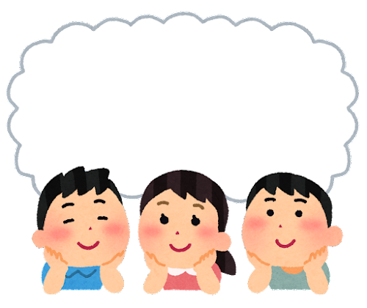
税金をどうして集めるのでしょう
みんなにとって良い世の中
になれば いいなぁ
東京地方税理士会

Slide 17
補足
スライド中で 左の絵がある部分は、児童に聞いて
答えてもらう場面の合図です。

